Slide 1
Node EE系列 ——
一步步将你的Node.js应用接入分布式追踪系统
微店 杨力

Slide 2
01
分布式链路追踪
目录
CONTENT
02
Node.js中的“ThreadLocal”
03
QA

Slide 3
Node EE总览
Node EE
Notes:
Node EE 体系

Slide 4
Part 1
分布式链路追踪

Slide 5
分布式链路追踪
trace
import { Resource } from ‘@rockerjs/rpc';
const http = require('http');
const keepAliveAgent = new http.Agent({
keepAlive: true,
maxSockets: 200,
maxFreeSockets: 50,
keepAliveMsecs: 1000
})
export class HttpRequest {
@Resource({ url: '/detail/innerGetItemInfo/1.0', timeout: 5000, agent: keepAliveAgent}) getItemInfo(vitemId: string): any {}
@Resource({ url: '/detail/innerGetLoginUserData/1.0', timeout: 1000, agent: keepAliveAgent}) getGetLoginUserData(vItemId: string, shop_id: string): any {}
@Resource({ url: `/poseidon/exhibit.spaceJson/1.0`, timeout: 1000, agent: keepAliveAgent}) exhibitSpaceJson(exhibitCode: string): any {}}
Notes:
链路追踪

Slide 6
分布式链路追踪
trace
核心：
调用链，每次请求都生成一个全局的ID（TraceID），通过该ID将不同系统，位于不同机器上的日志（Trace日志）串在一起，重组成调用链，使其价值达到1+1>2的效果
RpcID代表了Trace链路上的一次调用，它用来标记调用链的层级，
是追踪树的扁平化体现
Notes:
分布式跟踪的实现，就是为服务器上每一次你发送和接收动作来收集跟踪标识符(message identifiers)和时间戳(timestamped events)

Slide 7
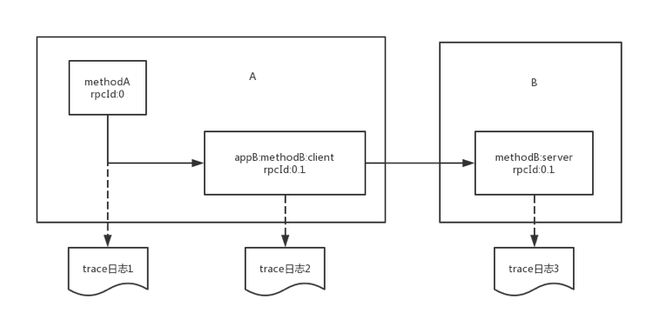
分布式链路追踪
trace
RpcID代表了Trace链路上的一次调用，它用来标记调用链的层级，
是追踪树的扁平化体现
Notes:
rpcId的透明传递，业务无感知

Slide 8
分布式链路追踪
trace
Notes:
Trace技术实现

Slide 9
分布式链路追踪
埋点和日志生成
链通过中间件创建调用上下文，生成埋点
traceID，rpcId，isSample（是否采用），等等
调用上下文放到本地ThreadLoacal，对应用透明
调用上下文在整个链路透传：
dubbo通过dubbo的attachment机制
common－http通过header透传
Notes:
Trace信息透传的技术实现

Slide 10
分布式链路追踪
ThreadLocal in Node.js === AsyncContext bound
实现
Zone.js (Node.js与ThreadLocal)
Async hooks （https://github.com/royalrover/threadlocal）
Notes:
宣传

Slide 11
Part 2
Node.js中的“ThreadLocal”

Slide 12
Node.js中的“ThreadLocal”
ThreadLocal in Node.js === AsyncContext bound
“与请求相绑定，在HTTP上下文、WebSocket上下文、中间件上下文都可使用”

Slide 13
Node.js中的“ThreadLocal”

Slide 14
Node.js中的“ThreadLocal”

Slide 15

Node.js中的“ThreadLocal”
Show me the code

Slide 16
Node.js中的“ThreadLocal”
业务方
各级中间件产品
Rockerjs-dao
Rockerjs-Rpc
Rockerjs-redis
Rockerjs-rocketmq
应用
生产力部门内部所有node应用
买家版相关服务
店详、商详、设计师开放平台等

Slide 17
Node.js中的“ThreadLocal”
如果要将应用接入分布式链路追踪系统中，
“ 请使用 Rockerjs 全家桶吧！”
微店Rockerjs开源官方网站
开源地址

Slide 18
Part 3
QA

Slide 19
感谢观看

